Slide 1
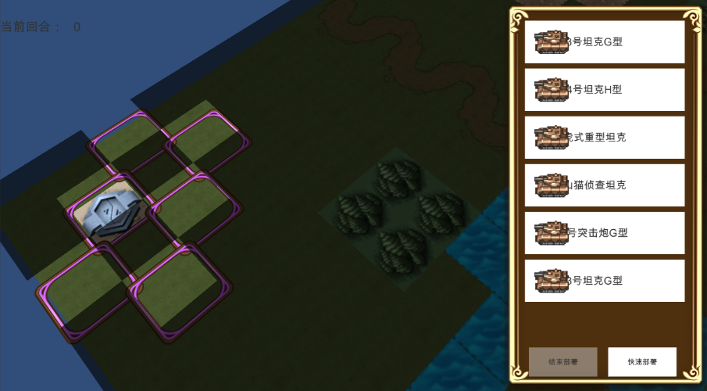
部署界面
回合数

Slide 2
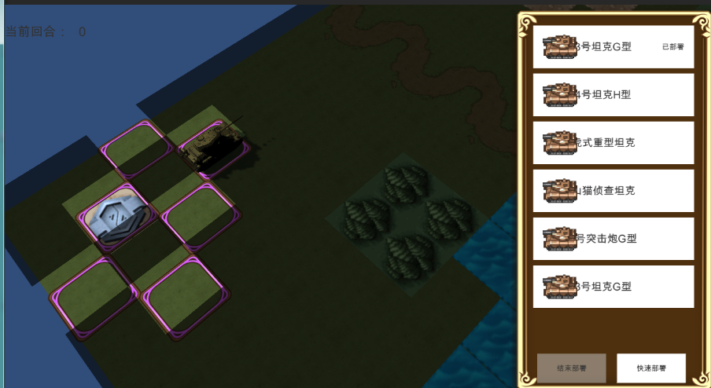
部署坦克
回合数

Slide 3
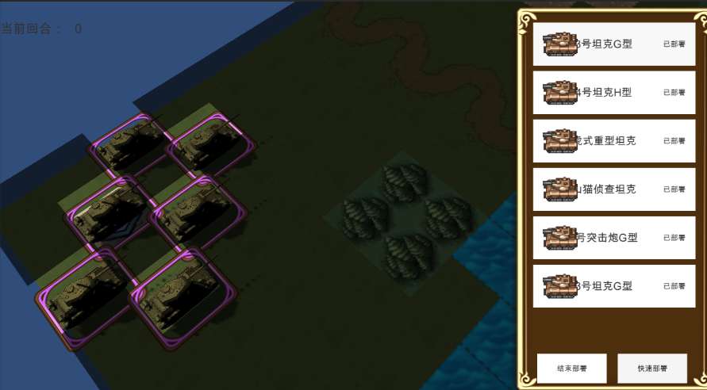
全部部署完成
回合数

Slide 4
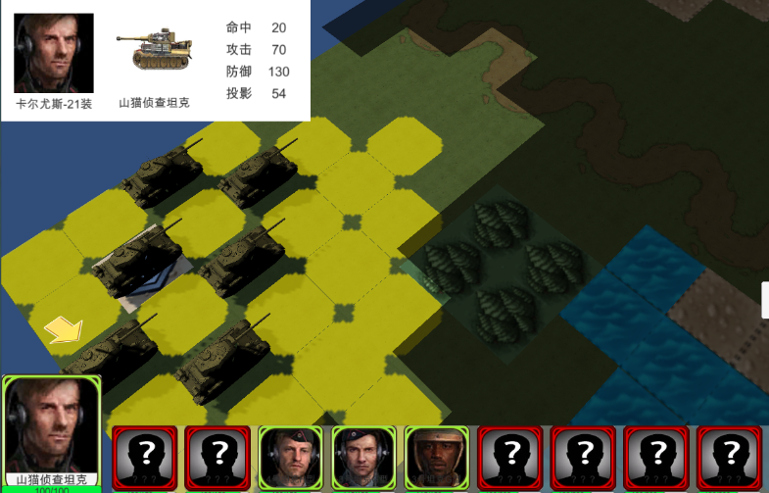


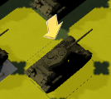
单位行动环节
回合数
<<
命中 999
攻击 999
防御 999
投影 999
卡牌名
坦克名
确认
战车型号名
AT条100/100

Slide 5
右上角功能按钮
回合数
>>
胜利条件
命中 999
撤退
攻击 999
防御 999
设置
投影 999
卡牌名
坦克名
确认
战车型号名
AT条100/100

Slide 6
胜利条件查看
回合数
>>
胜利条件
命中 999
撤退
攻击 999
防御 999
设置
投影 999
卡牌名
坦克名
XX回合内全歼敌方
X
确认
战车型号名
AT条100/100

Slide 7
撤退功能
回合数
>>
胜利条件
命中 999
撤退
攻击 999
防御 999
设置
投影 999
卡牌名
坦克名
确定要离开这场战斗？您将不会获得任何收益并且已经损失的资源不会返还，
X
取消
确定
确认
战车型号名
AT条100/100

Slide 8
设置功能
回合数
>>
胜利条件
命中 999
撤退
攻击 999
防御 999
设置
投影 999
静音
卡牌名
坦克名
音量
音效
语音
确认
战车型号名
AT条100/100

Slide 9
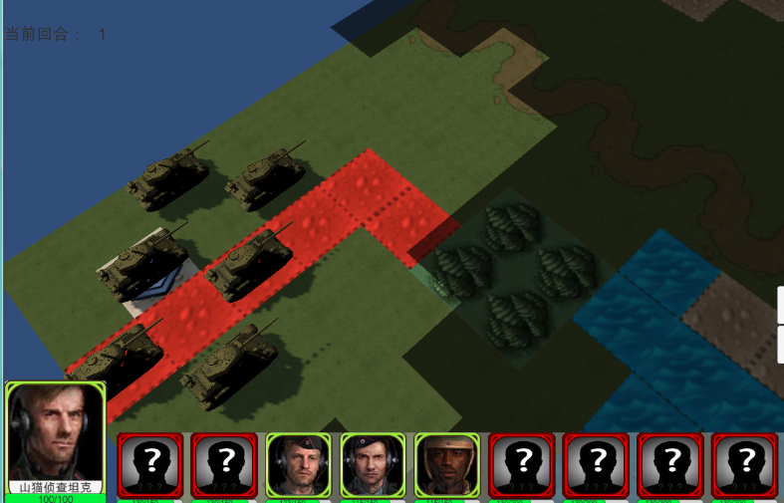
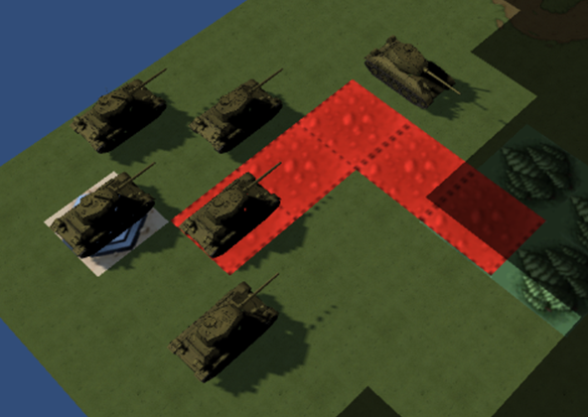
显示单位移动路径
回合数
<<
命中 999
攻击 999
防御 999
投影 999
卡牌名
坦克名
确认
取消
战车型号名
AT条100/100

Slide 10
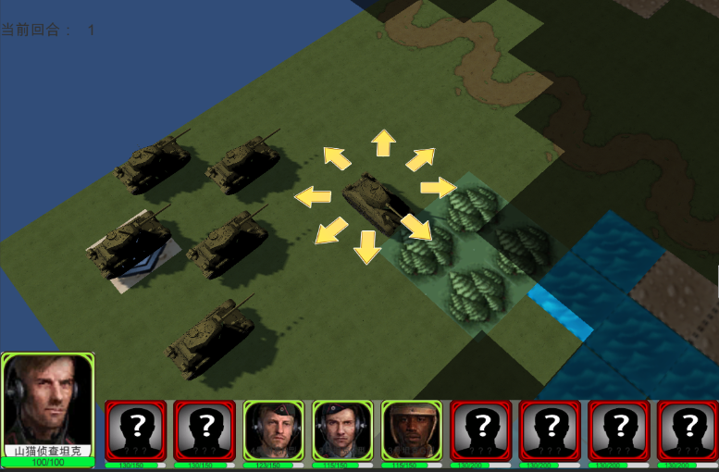
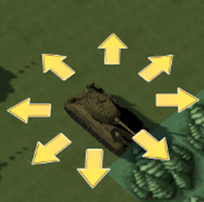
显示单位朝向设置
回合数
<<
确认
战车型号名
AT条100/100

Slide 11
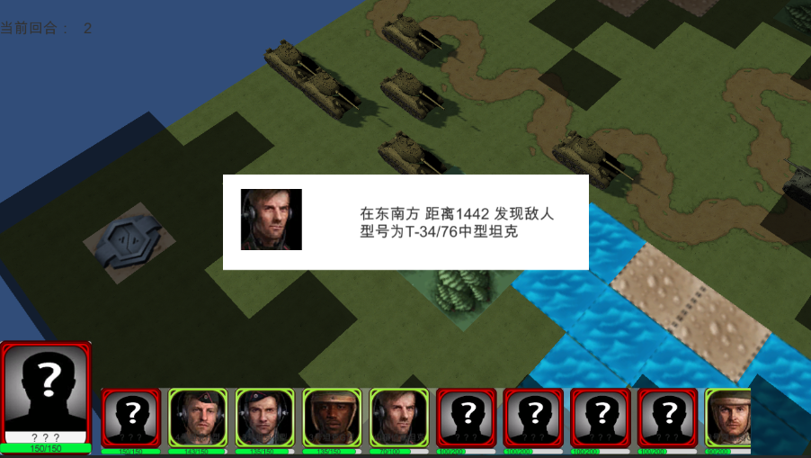
发现敌人
回合数
<<

Slide 12
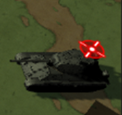
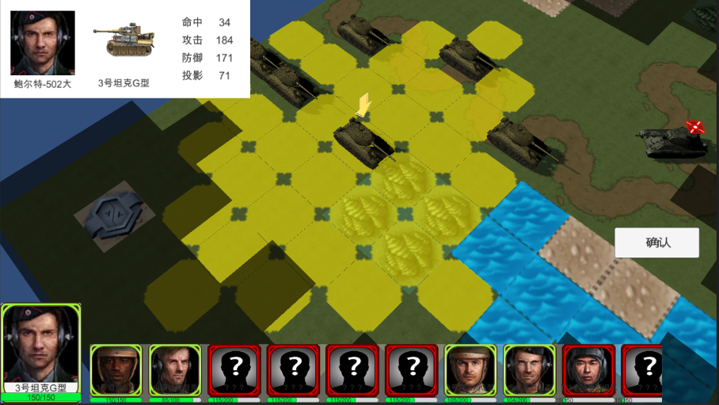
拥有可攻击目标时
回合数
命中 999
攻击 999
防御 999
投影 999
卡牌名
坦克名
确认

Slide 13
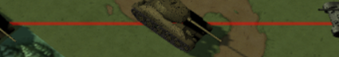
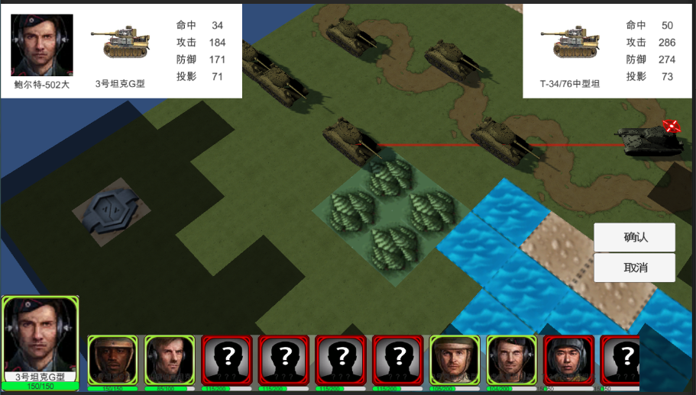
拥有可攻击目标时
回合数
<<
命中 999
命中 999
攻击 999
攻击 999
防御 999
防御 999
投影 999
投影 999
卡牌名
坦克名
卡牌名
坦克名
确认
取消

Slide 14
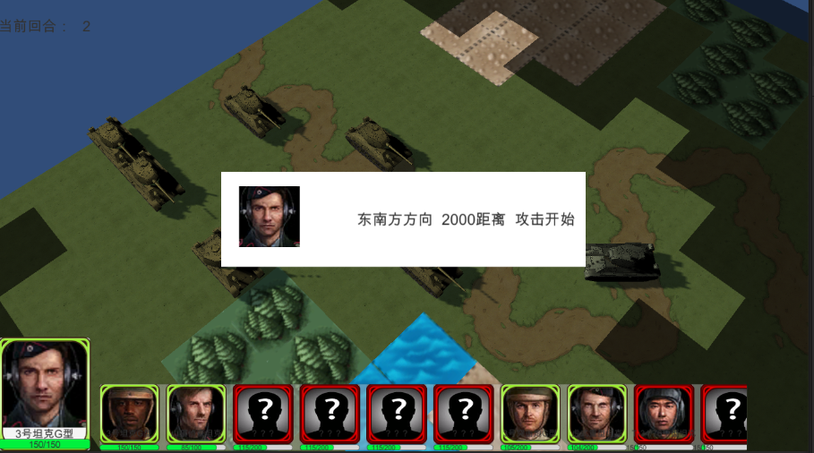
攻击前的车长演出
攻击宣言

Slide 15
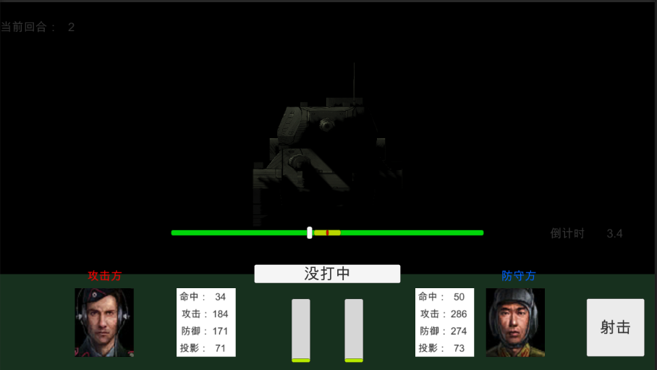
射击界面
距离
倒计时
阶段性文字说明

Slide 16
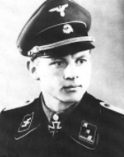
攻击类型修正
命中：50
攻击:800
防御:800
投影量:100
我方
敌方
回避
命中：50
攻击:800
防御:800
投影量:100
我方
敌方

Slide 17
坦克投影量
命中：50
攻击:800
防御:800
投影量:100
我方
敌方
坦克投影量
修正
命中：50
攻击:800
防御:800
投影量:100
我方
敌方
命中
敌方
我方
命中：50
攻击:800
防御:800
投影量:100
攻击方
受击方
命中修正
命中：50
攻击:800
防御:800
投影量:100
攻击方
受击方

Slide 18
理论攻击值
命中：50
攻击:800
防御:800
投影量:100
我方
敌方
技能修正
命中：50
攻击:800
防御:800
投影量:100
我方
敌方
敌方护甲值
敌方
我方
命中：50
攻击:800
防御:800
投影量:100
攻击方
受击方
技能修正
命中：50
攻击:800
防御:800
投影量:100
攻击方
受击方

Slide 19
攻击结果
命中：50
攻击:800
防御:800
投影量:100
攻击方
受击
方

Slide 20

击中后的爆炸效果
距离
倒计时
阶段性文字说明

Slide 21
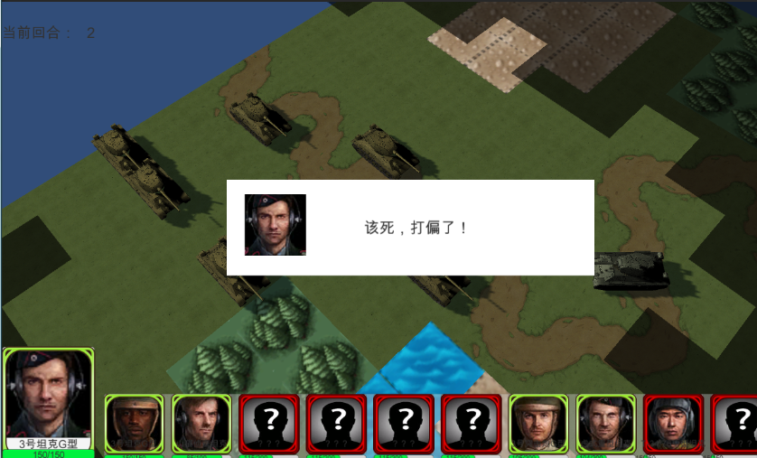
战斗结果说明

Slide 22
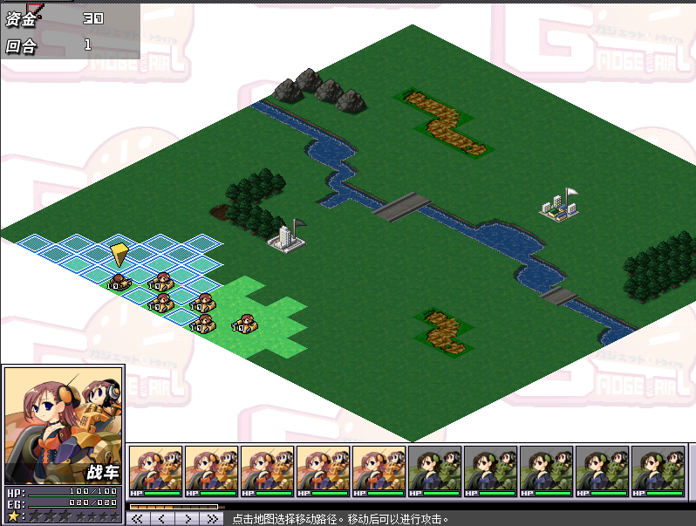
回合数
<<
战斗胜利
确认
取消

Slide 23
回合数
<<
所用回合 3
我方损失 0
确认
取消

Slide 24
回合数
<<
所用回合 3
SSS
我方损失 6
坦克图标
坦克图标
坦克图标
坦克图标
坦克图标
坦克图标
确认
取消

Slide 25
回合数
<<
所用回合 3
SSS
我方损失 0
点击继续
确认
取消

Slide 26

回合数
<<
SSS
战场之星
经验条
经验条
经验条
经验条
经验条
经验条
EXP+100
EXP+150
EXP+100
EXP+100
EXP+100
EXP+100
确认
取消

Slide 27
回合数
<<
SSS
战场之星
经验条
经验条
经验条
经验条
经验条
经验条
EXP+100
EXP+150
EXP+100
EXP+100
EXP+100
EXP+100
战场收获
坦克
（非必出）
军用物资（活动副本出）
军费（活动副本出）
勋章（活动副本出）
战况详情
确认
确认
取消

Slide 28
击破数：
卡牌全貌
战场之星
击破数：
击破数：
击破数：
MVP宣言
击破数：
击破数：
战况详情
确认

Slide 29
卡牌全貌
卡牌属性
卡牌技能说明
卡牌介绍
评论
检视
锁定
分享
确认
卡牌问候语

Slide 30
回合数
<<
战斗失败
点击继续
确认
取消

